Slide 1

[openLAB : interoperate]
Arbeidsoppgave
Kunne klassifisere brukonstruksjonsdeler i egen programvare basert på V440 ontologiene
Mulige tilleggsoppgaver:
Eksportere klassifiserte brukonstruksjonsdeler på åpne filformat fra egen programvare
API for uthenting av klassifiserte brukonstruksjonsdeler. Fri tilgang i Interoperate perioden for de andre deltakerne hadde vært ønskelig
Utvikle «Linking Rule Sets» som kobler egne egenskapsett, andre klassifiseringsontologier, andre åpne modelldefinisjoner osv til V440 ontologien.
Andre forslag som deltakerne foreslår underveis
Spørsmål og svar om oppgaven og «den tekniske startpakken»

Slide 2
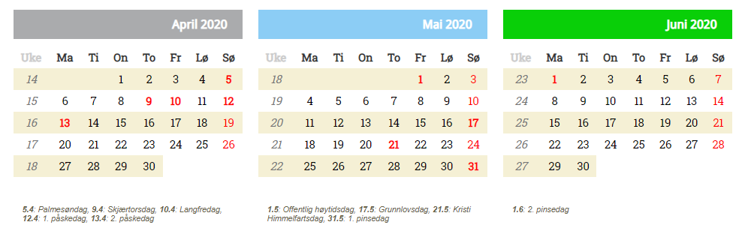
[openLAB : interoperate]
Neste to samlinger

Slide 3
[openLAB : interoperate]
Ønsker for avslutningsarrangementet
Demonstrasjon for hverandre
Frokostseminar
Artikler
Annet

Slide 4
[openLAB : interoperate]
Forpliktelser
Vi sender ut en mail etter møtet.
Alle firma/organisasjoner som ønsker å delta aktivt må gjøre følgende:
Svare på Doodle om mulige tidspunkt for de to neste samlingene
Oppgi kontaktinformasjon for:
En administrativ kontaktperson
En teknisk kontaktperson (kan være samme som administrativ kontaktperson)
Sende inn logo og en kort selskapsbeskrivelse til bruk i markedsføring av [openLAB : interoperate] All markedføring må godkjennes deltakerne gjennom de administrative kontaktpersonene
IP-rettigheter
Alle IP-rettigheter for egen programvare inklusiv det som utvikles gjennom [openLAB : interoperate] tilhører det enkelte deltakende firma/organisasjon.
Det som utvikles gjennom [openLAB : interoperate] må kunne demonstreres offentlig og evt. brukes i markedsføringsmateriale etter avtale.

Slide 5
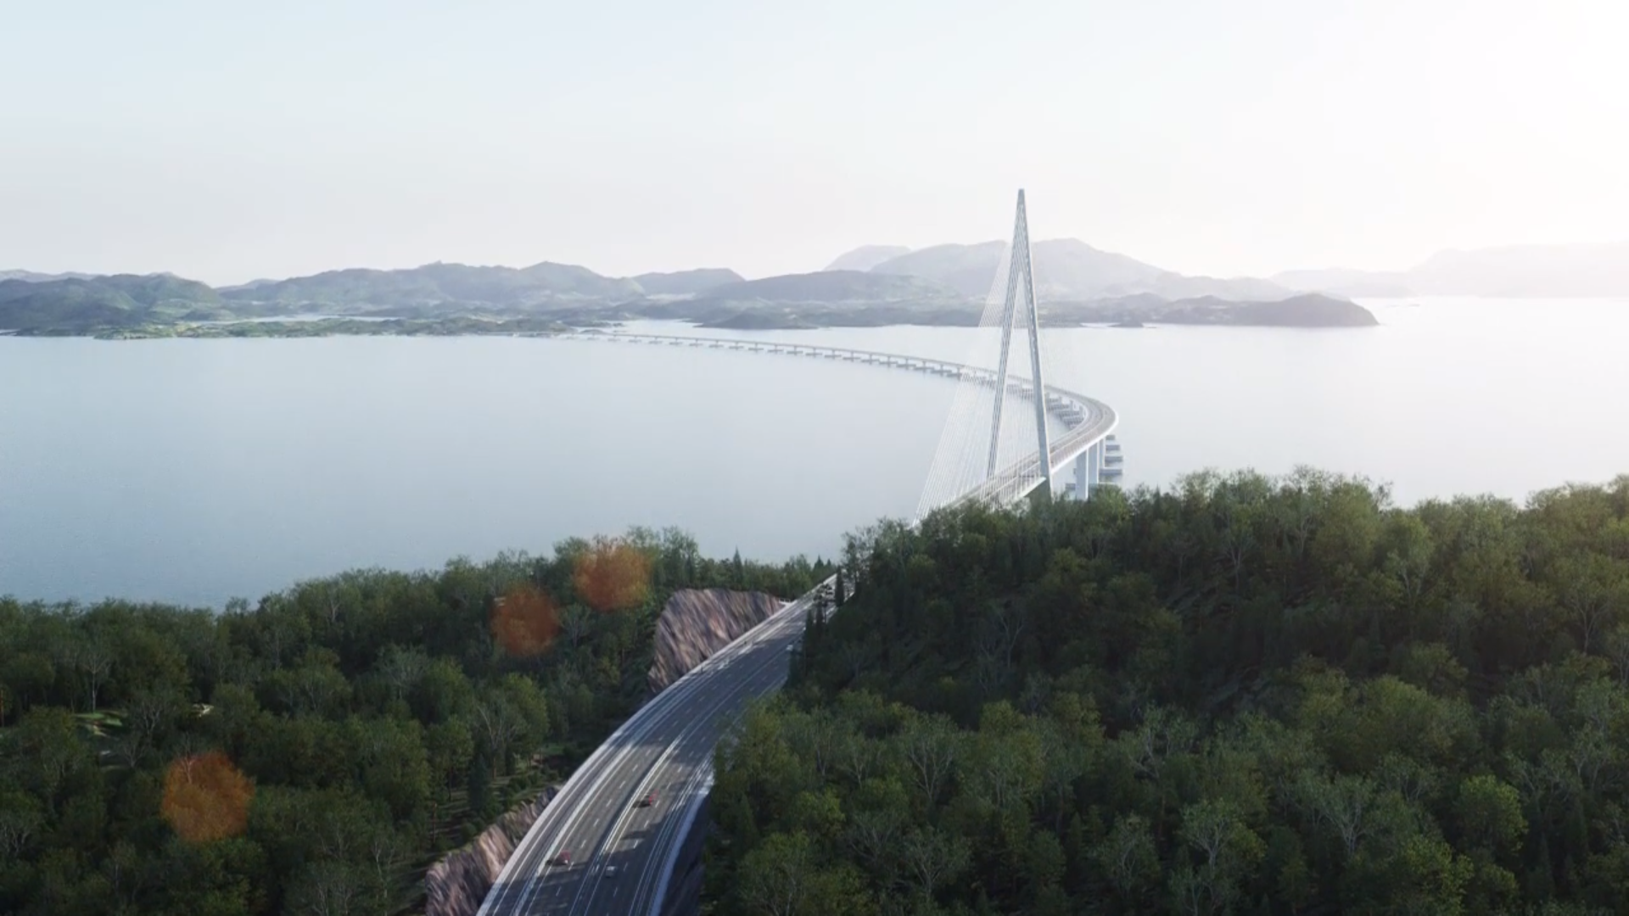


[openLAB : interoperate]

